Slide 1




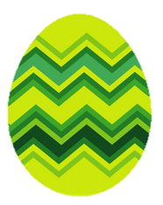



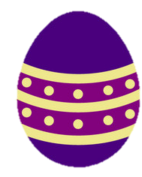

Slide 2

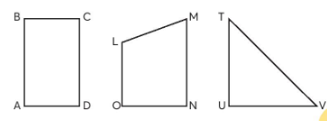
1. Trong các hình sau, đâu là hình chữ nhật?
Đáp án: Hình ABCD
Trở về

Slide 3
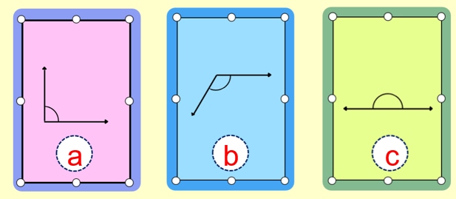
2. Góc nào là góc vuông trong các góc sau đây?
Đáp án: a
Trở về

Slide 4
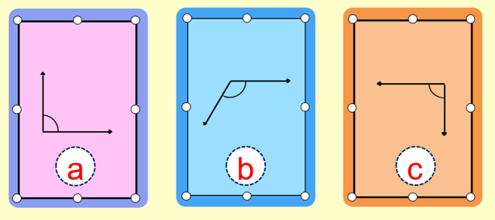
3. Góc nào là góc không vuông trong các góc sau đây?
Đáp án: b
Trở về

Slide 5

